Slide 1
Presentation
Kwon’s Lab , Juhyuck Lim

Slide 2
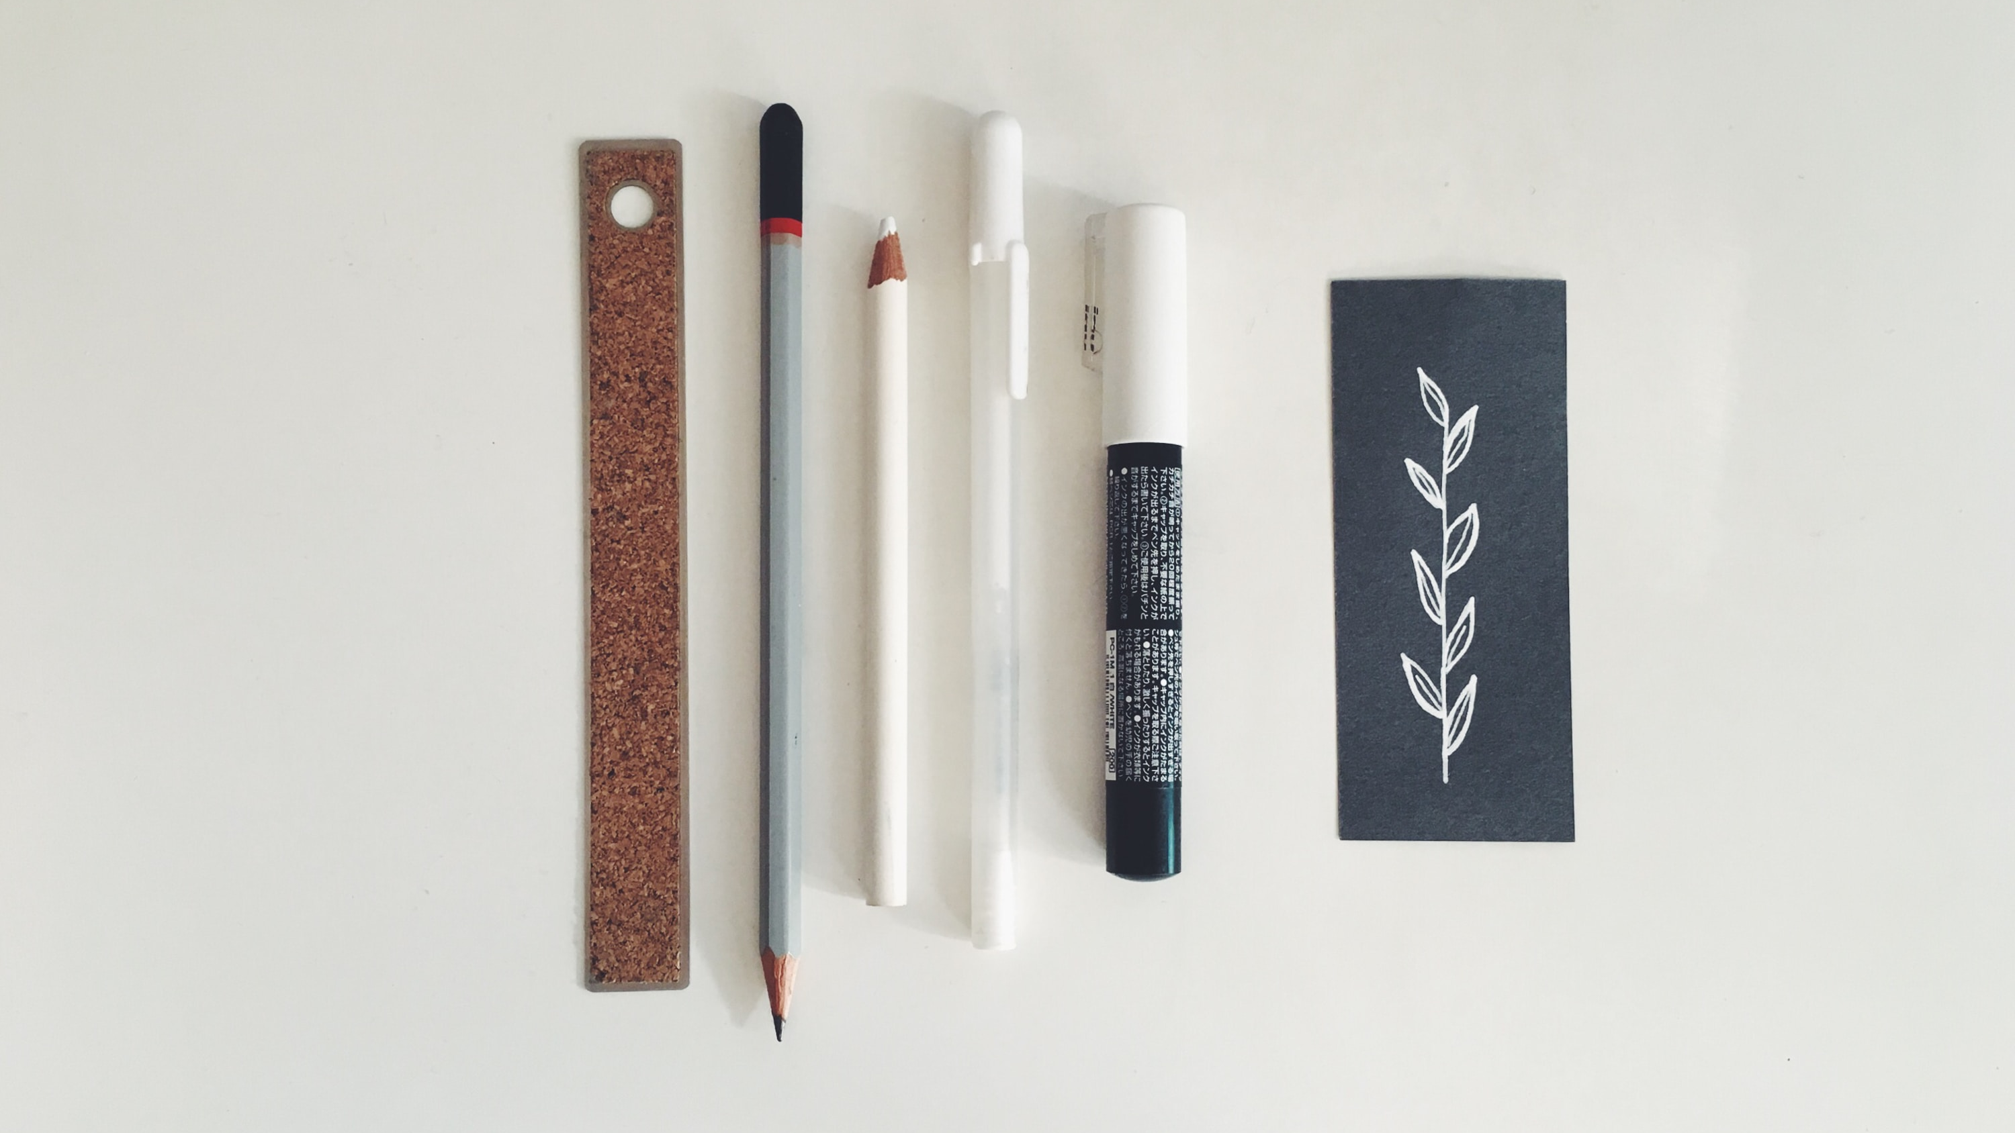
Python

Slide 3
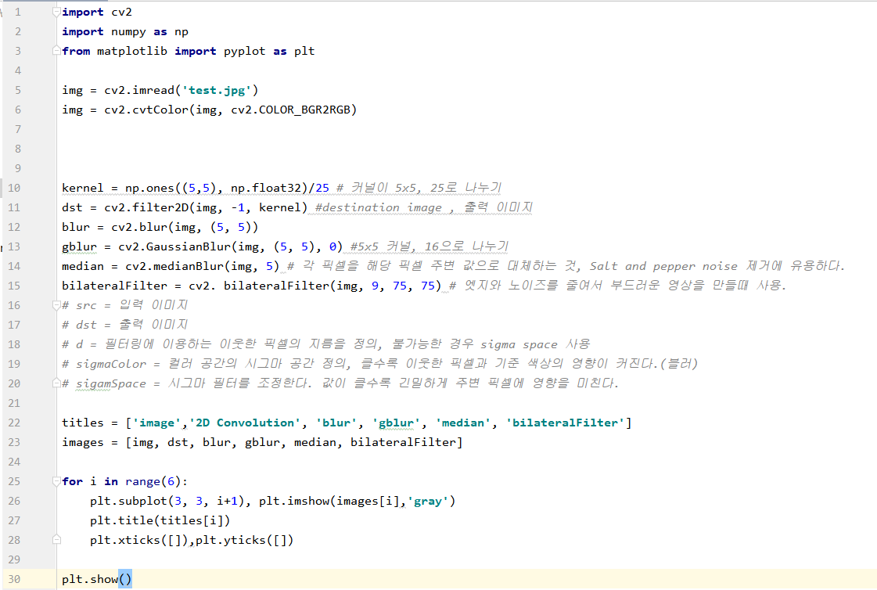
Python
Kwon’s Lab , Juhyuck Lim

Slide 4
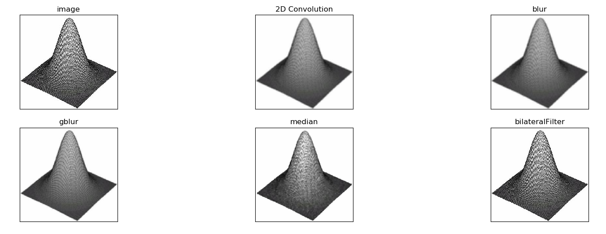
Python
Kwon’s Lab , Juhyuck Lim

Slide 5
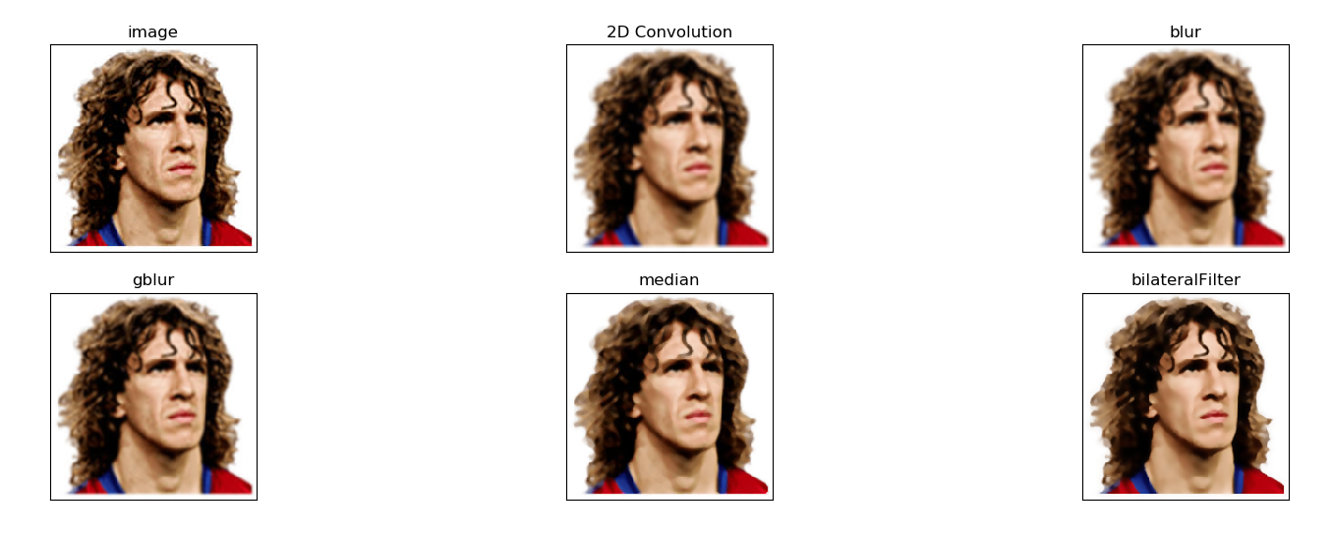
Python
Kwon’s Lab , Juhyuck Lim

Slide 6
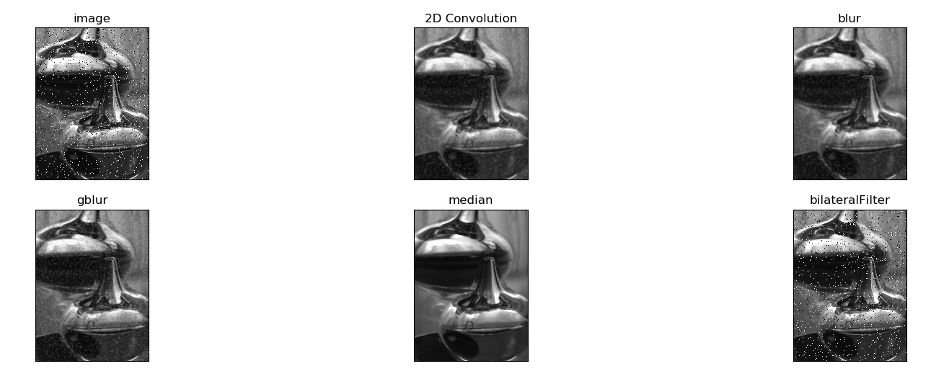
Python
Salt and Pepper noise
Kwon’s Lab , Juhyuck Lim

Slide 7
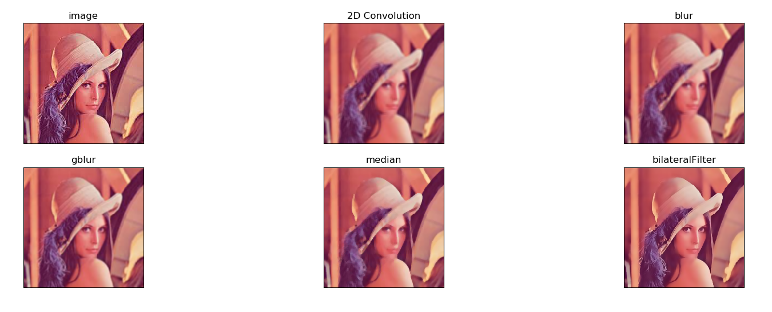
Python
Kwon’s Lab , Juhyuck Lim

Slide 8
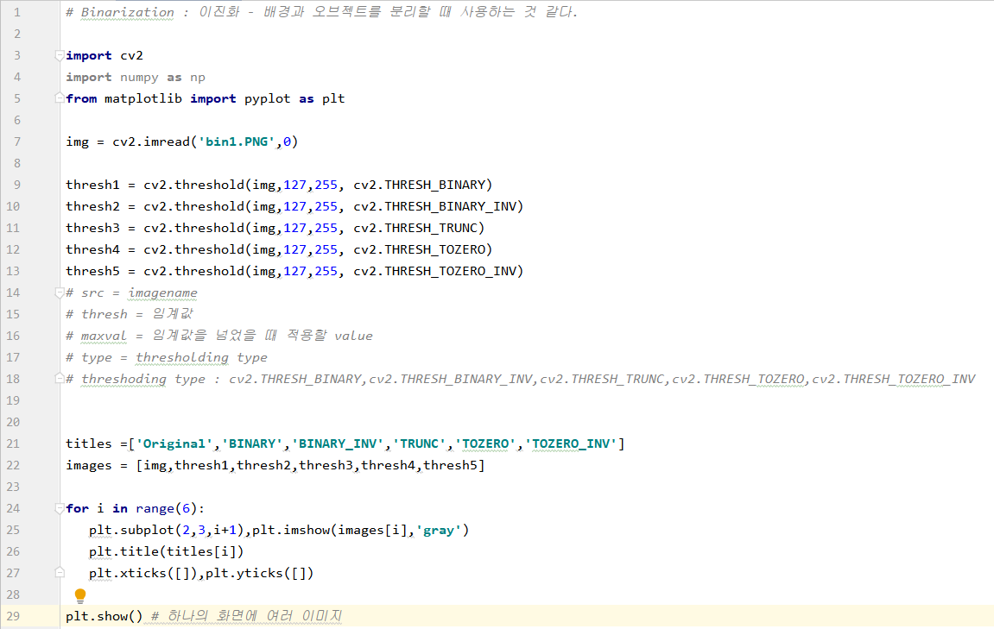
Python
Kwon’s Lab , Juhyuck Lim

Slide 9
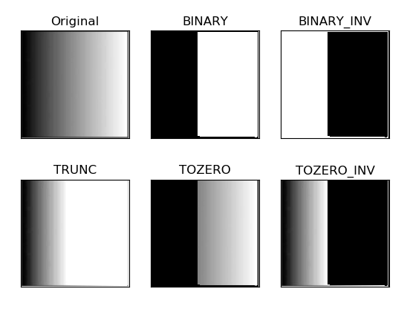
Python
Kwon’s Lab , Juhyuck Lim

Slide 10
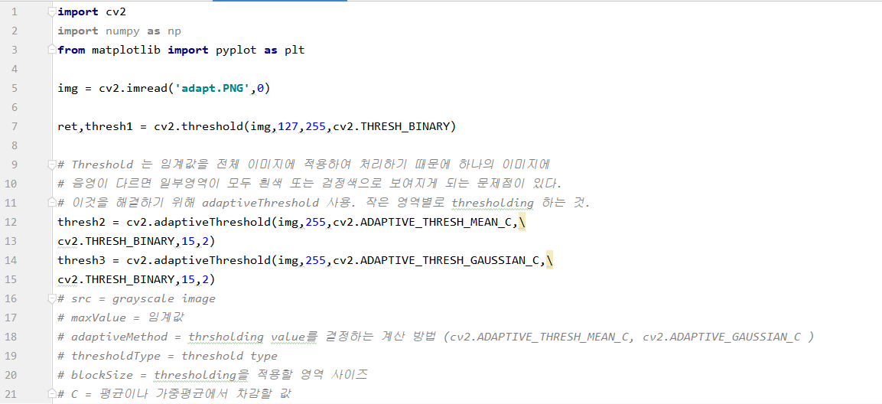
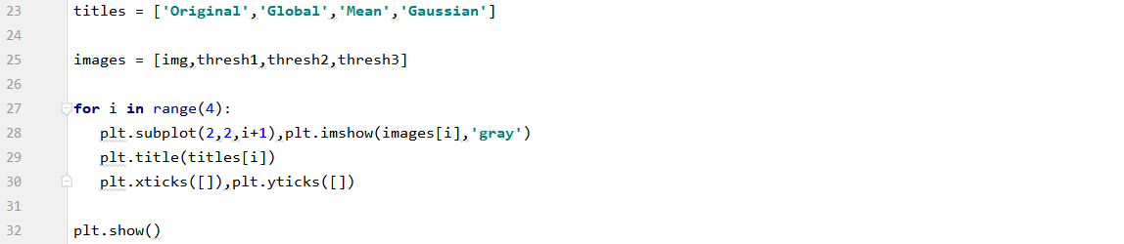
Python
Kwon’s Lab , Juhyuck Lim

Slide 11
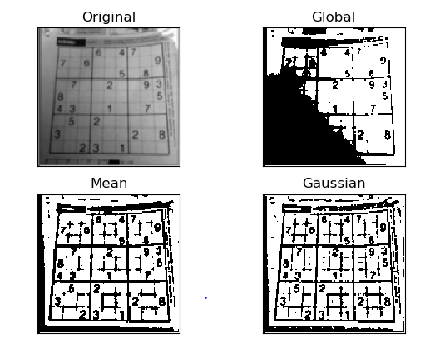
Python
Kwon’s Lab , Juhyuck Lim

Slide 12
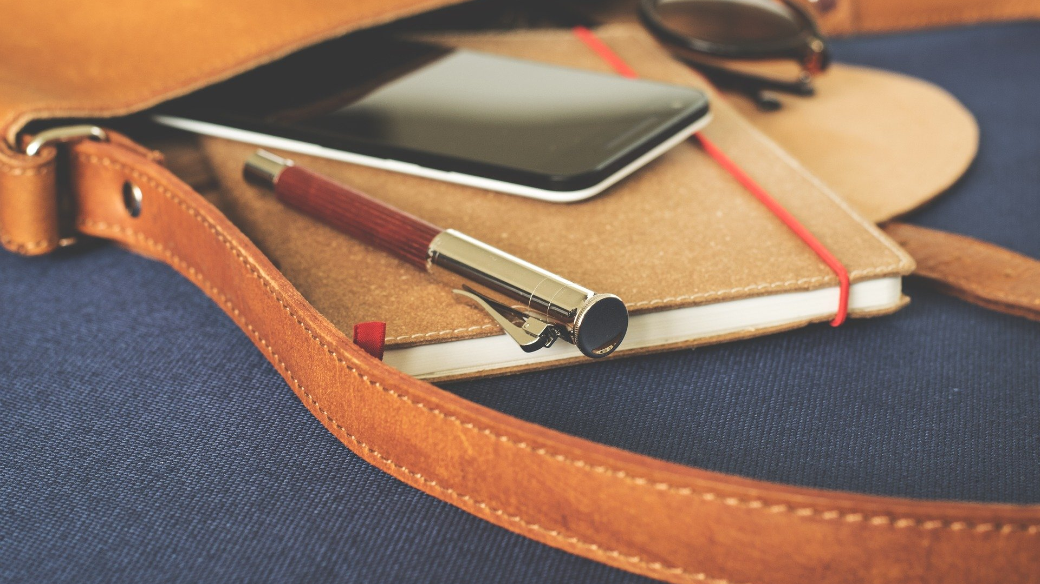
계획

Slide 13
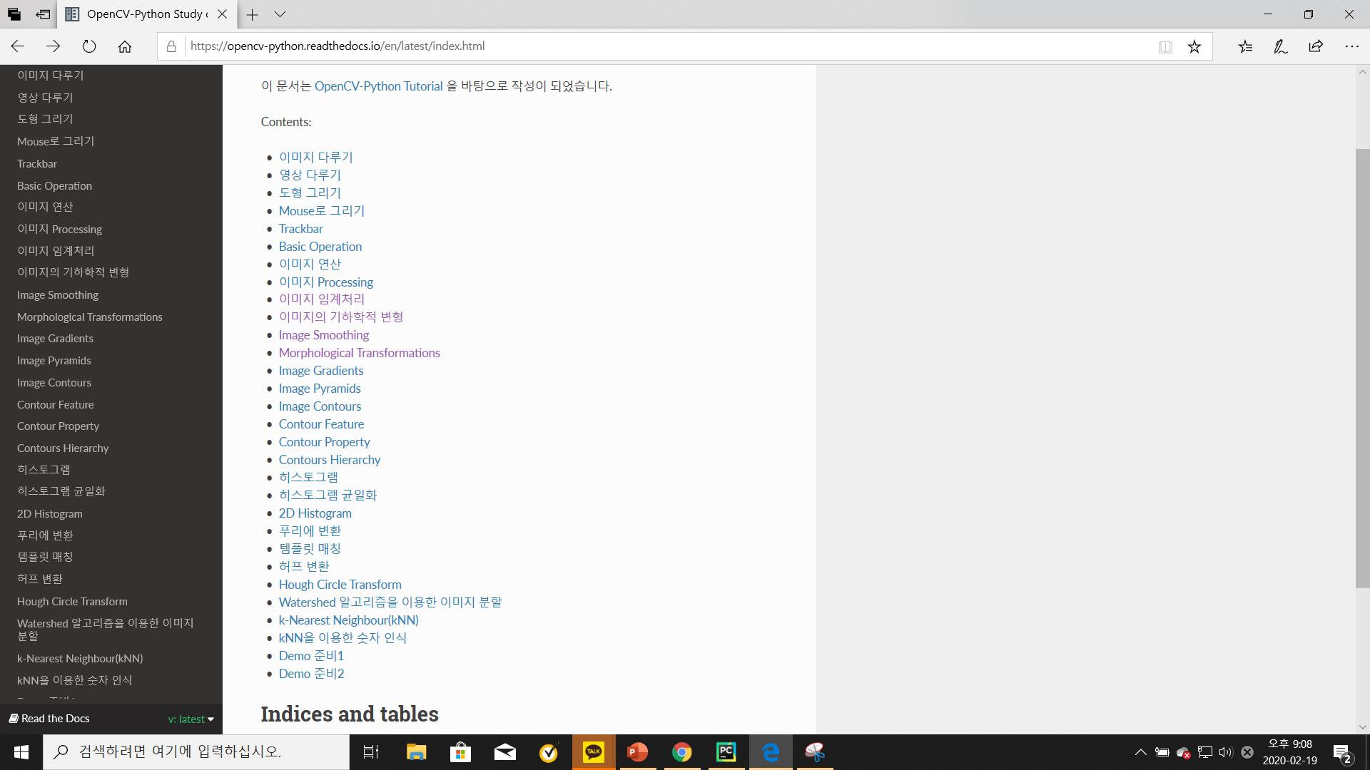
계획
• 이미지 이진화에 대한 개념 확립
• 이미지 처리 기법의 원리에 대한 이해도 고양
• https://opencv-python.readthedocs.io/en/latest/index.html 에서 자료들을
참고하여 이미지 처리에 대한 단계적 학습 예정
Kwon’s Lab , Juhyuck Lim

Slide 14
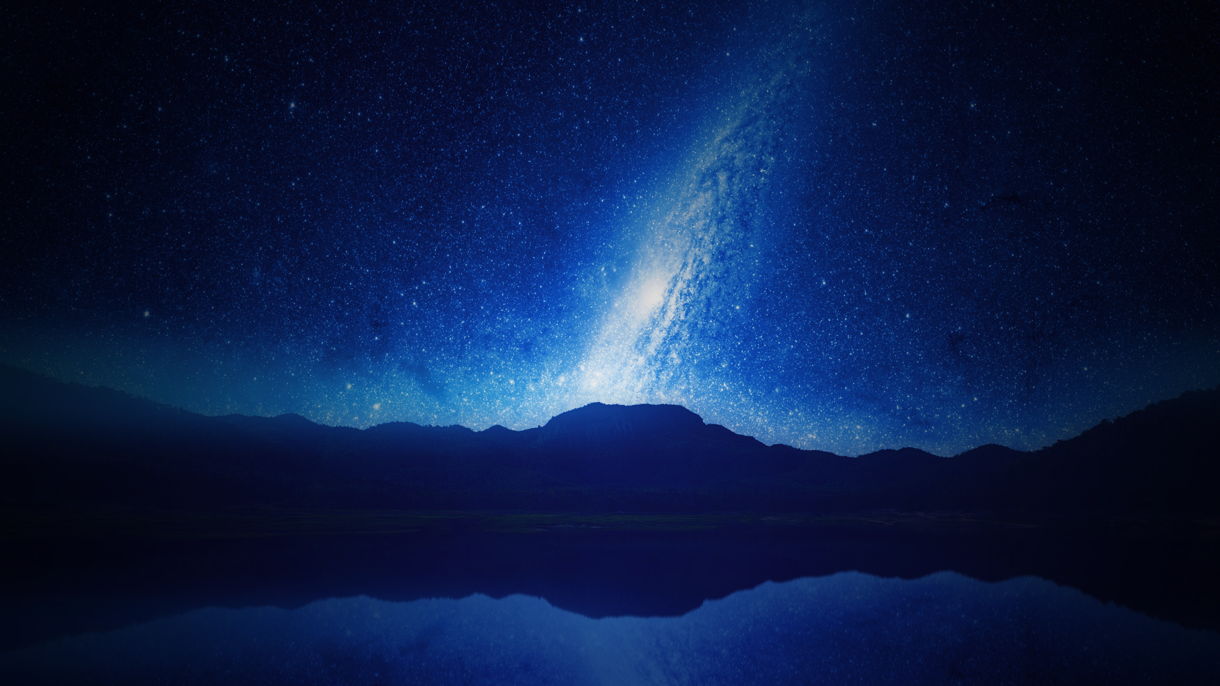
Thank You

